Slide 1
학급 성적 계산 프로그램
강병수

Slide 2
목차
01. 기획 의도
02. 프로젝트 순차표
03. 알고리즘
04. 실행결과
05. 오류 수정
06. 보완점 및 고찰

Slide 3
01. 기획 의도
중학교 ,고등학교 교사들이 편하게 사용할 수 있는 프로그램으로 제작
각 학생의 학번, 학생 이름, 공통과목 별(국어, 수학, 영어, 한국사) 점수를 입력
결과로 이름, 과목, 성적, 그리고 그 학생의 점수 총점과 평균 표시
엑셀 파일 저장으로 데이터를 추출 가능

Slide 4
2. 프로젝트 순차표
21.04.05 – 프로젝트 구상
21.04.05~21.04.08 - 코드 작성, WinForm 제작
21.04.09 - 알고리즘 작성
21.04.09 - 오류 수정
21.04.10 ~ 21.04.11 - PPT 제작
발표 준비

Slide 5
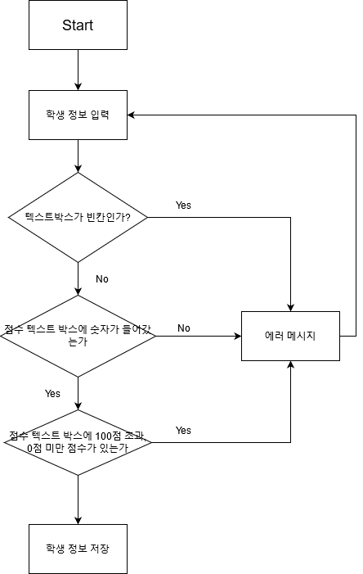
3. 알고리즘
학생 정보 입력 알고리즘 구조
Winform textbox에 100점을 초과하거나 0점 미만, 또는 문자열이 들어갔을 때, 빈 칸이 존재할 경우 에러 메시지가 뜨게 한 뒤 처음으로 되돌아가게 만들어줌

Slide 6
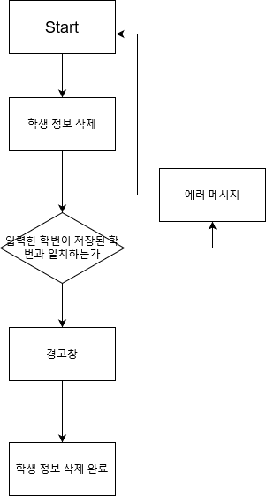
학생 정보 삭제 알고리즘 구조
학생의 정보를 삭제할 때 동명이인일 가능성을 배제하기 위해서 고유한 숫자인 학번을 입력하여 삭제하는 방식
데이터를 영구적으로 지우는 것이기 때문에 지우기 전, 경고창을 띄워 정말로 지울 것인지 확인절차 삽입

Slide 7
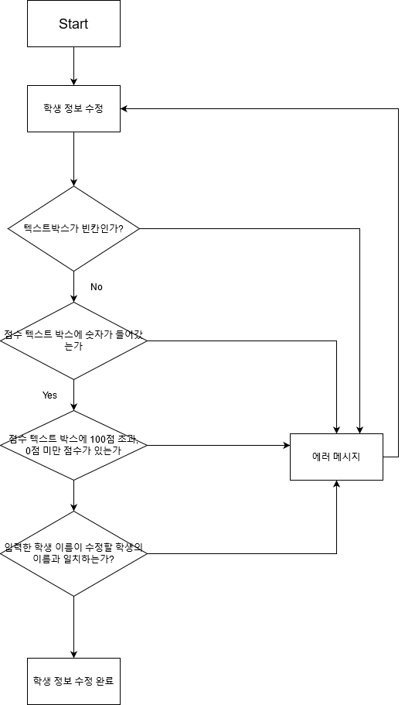
학생의 점수 정보 수정 알고리즘 구조
먼저 수정할 학생의 학번을 입력, 그 후 학생 정보 입력때와 비슷한 알고리즘으로 진행
마지막에 수정 확인 절차로 그 학생의 이름을 입력하여 수정할 학생의 이름과 일치하는지 확인

Slide 8
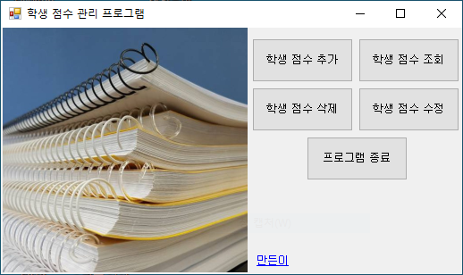
4. 실행결과
프로그램을 실행하면 다음과 같은 화면
이 나오며 학생의 점수를 추가, 조회,
삭제, 수정이 가능하다.

Slide 9
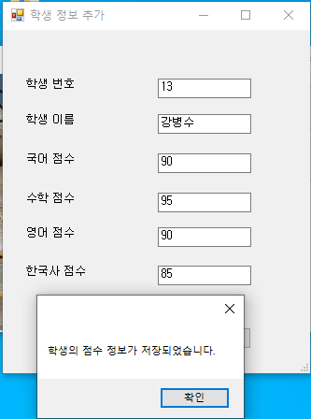
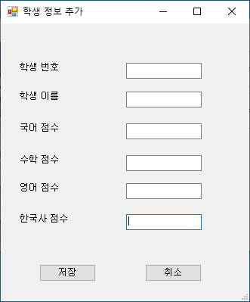
ㅇㅇㄹㄴㅇㄹㄴㅁㅇㄹㄴㅇㅁㄹ

Slide 10
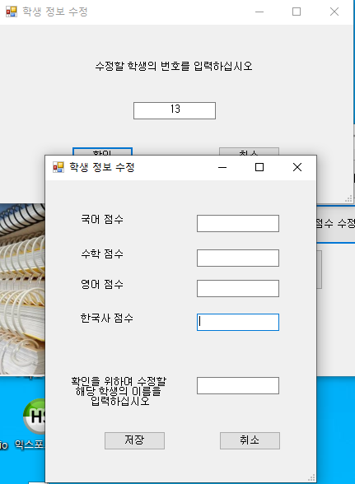
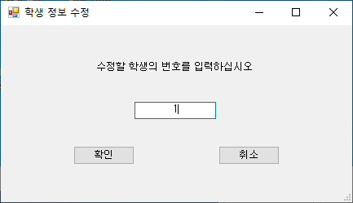
ㅁㄴㅇㄻㄴㅇㄹㄴㅁㄹㄴㅁㅇㄹ

Slide 11
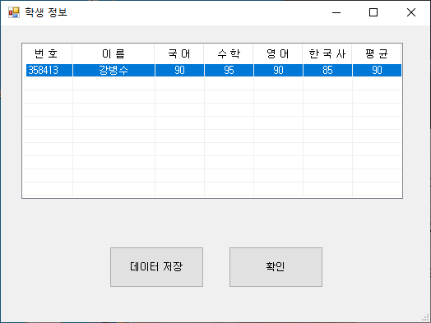
여태까지 추가한 학생들의 데이터를 학생 점수 조회 버튼을 통해 확인할 수 있다
또한

Slide 12
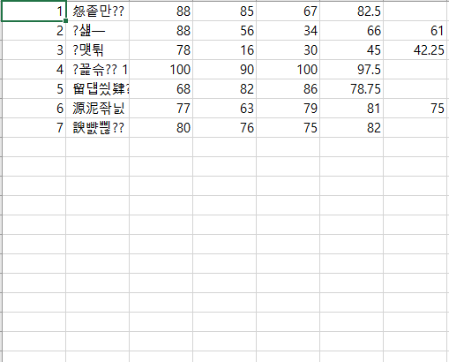
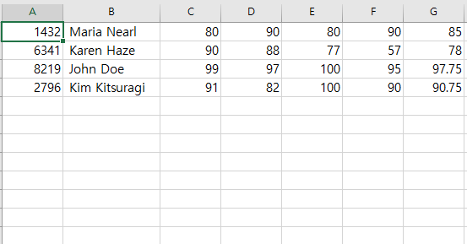
5. 오류 수정
학생의 이름을 영어로 입력을 할 때에는 문제 없이 csv 파일로 저장되며 글자가 출력이 되지만 학생의 이름을 한글로 입력하여 저장하면 글자가 깨지는 문제와 일부 점수가 셀에서 이탈하는 문제가 발생함

Slide 13
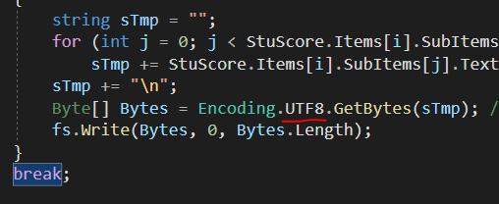
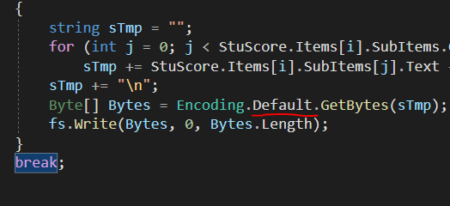
이 문제는 한글을 인코딩하고 디코딩할 때 다른 규격을 사용해서 생기는 문제였다.
엑셀에서 CSV 파일을 열 때 ANSI 코드로 디코딩 하도록 되어 있기 때문이다.
그렇기 때문에 저장할 때 UTF8로 인코딩을 하지 않고 기본값(Default)으로 바꾸어주면
해결이 된다.

Slide 14
6. 보완점 및 고찰
ListView에 저장된 데이터들을 CSV 파일로 저장되는데 반대로 CSV 파일을 방법이 필요함
ListView에서 학생의 학번 번호(첫번째 Column)이 가운데 정렬이 안되는 문제가 있다. 이 부분은 Visual Studio에서 강제하는 것이라 GridView나 외부 라이브러리를 이용하는 등 다른 방법이 필요할 것 같다.
파일을 저장하고자 사용한 코드를 짜는데 생각보다 오래 걸렸다.

